Slide 1
《Web技术与应用》
科学出版社

Slide 2
第1章 Web概览

Slide 3
第1章 Web概览
1.1 Internet与Web
1.2 与Web相关的基本概念
1.3 Web的基本原理
1.4 Web开发技术
1.5 Web开发工具简介

Slide 4
1.1 Internet与Web
1.1.1 Internet
Internet 是一个计算机交互网络，中文译名为因特网，又称国际互联网。它是一个全球性的、巨大的计算机网络体系，是网络的网络，包含了海量信息资源，向全世界提供信息服务。
Internet上常见的应用包括：WWW、电子邮件(Email)、文件传输(FTP)、远程登录(Telnet)以及各类新型应用，其中WWW是最为广泛的应用，从某种程度上说，正是由于WWW的诞生使得Internet有了今天如此的普及。

Slide 5
1.1.2 Web
WWW --“World Wide Web”，简称Web。
Web是一个分布式的超媒体(hypermedia)信息系统，它将大量的文档信息分布于因特网上，文档也可包含图片、音频、视频等类型媒体，文档间可通过链接相互联系。

Slide 6

Web的特点
分布式的信息资源。
统一的客户端(浏览器)。
对各种媒体的有力支持。
广泛的用途。

Slide 7
1.2 与Web相关的基本概念
1.2.1 IP地址
IP地址是Internet网络中的主机及网络设备的唯一标识。目前广泛使用的仍是IPv4。
“点分十进制记法”:在IPv4中，每个IP地址通常分为网络地址和主机地址两部分，长度为4个字节，由4个用“.”分隔的十进制数组成，每个数不大于255，如202.195.100. 53。

Slide 8
IP地址分类
IP地址分成A~E五大类，其中常用的是A~C三类。
A类：A类地址用于规模很大、主机数目非常多的网络。A类地址的最高位为0，接下来的7位为网络地址，某余24位为主机地址。
B类：B类地址用于中型到大型的网络。B类地址最高两位为10，接下来14位为网络地址，其余16位为主机地址。
C类：C类地址用于小型网络。C类地址最高三位为110，接下来的 21位为网络地址，其余8位为主机地址。

Slide 9
A类IP地址
一个A类IP地址由1字节的网络地址和3字节主机地址组成，网络地址的最高位必须是"0"， 地址范围从1.0.0.0 到126.0.0.0。可用的A类网络有126个，每个网络能容纳1亿多个主机B类IP地址
B类IP地址
由2个字节的网络地址和2个字节的主机地址组成，网络地址的最高位必须是"10"，地址范围从128.0.0.0到191.255.255.255。可用的B类网络有16,382个，每个网络能容纳6万多个主机 。
C类IP地址
一个C类地址是由3字节的网络地址和1字节的主机地址组成，网络地址的最高位必须是"110"。范围从192.0.0.0 - 223.255.255.255 C搜索类网络达209万余个，每个网络能容纳254个主机。

Slide 10
1.2.2 DNS域名
IP地址难于记忆。所以Internet提供了域名服务系统(Domain Name System，DNS)，允许为主机分配字符名称，即域名。在网络通信时由DNS自动实现域名与IP地址的转换。
Internet中的域名采用分级命名，其基本结构：
计算机名.三级域名.二级域名.顶级域名
例如，南京信息工程大学Web服务器的DNS域名为
www.nuist.edu.cn scs.nuist.edu.cn

Slide 11
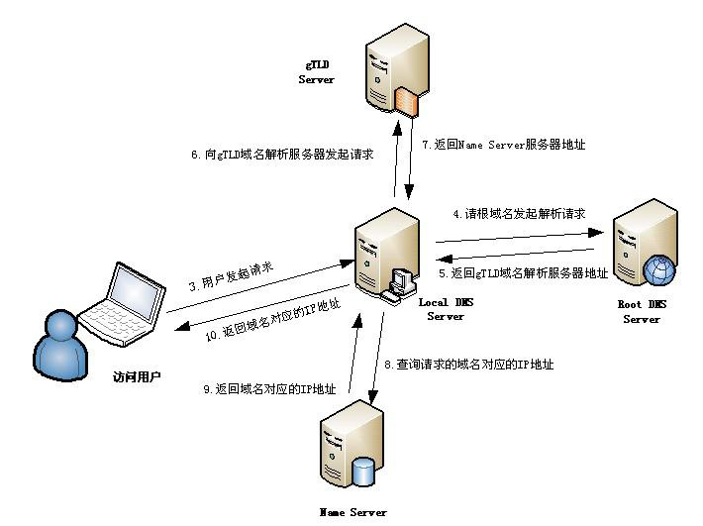

Slide 12
1.2.3 统一资源定位符URL
统一资源定位符URL(Uniform Resource Locator)是用来在Internet上确定某资源位置的标识符。
URL通过定义资源位置的抽象标识来定位网络资源，其格式如下：
<信息服务类型>：//<信息资源地址>/<文件路径>
  <信息服务类型>: Internet的协议名。
  <信息资源地址>:指定一个网络主机的域名或IP地址; 有时主机域名后可加上端口号，域名与端口号之间用冒号(：)隔开。
  如：http: //www.nuist.edu.cn/
  ftp: //ftp.w3.org/pub/www/doc

Slide 13
1.2.4 超文本和超媒体
超文本：指的是包含有可以链接到其他段落或文档的文本，其中的链接即超链接(Hyperlink)。利用超链接可找到连接在因特网上的任何超文本系统，而超链接可延续，这些超文本系统分布于因特网上众多主机上，形成庞大的分布式信息系统。
超媒体：是超文本的扩展，超媒体文档中除了文本信息外，还包含图形、图像、声音、动画以及视频等多媒体信息，其内容更为丰富多彩，表现手段更为多样化。
HTML HTML5

Slide 14
1.3 Web的基本原理
Web系统的客户机/服务器结构
    描述了Web系统的构架
HTTP协议
    描述了Web系统中对象的信息交互规则
万维网文档
    解决Web信息表示问题

Slide 15
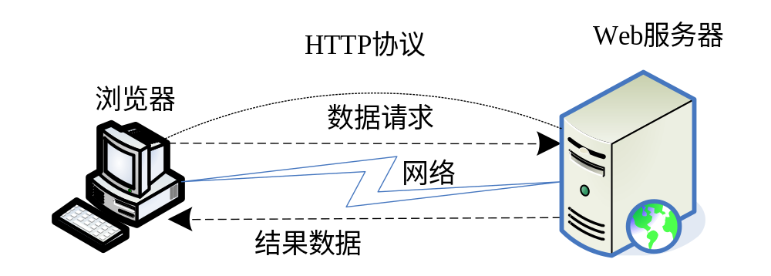
1.3.1 Web的客户机/服务器模型
Web服务器
  网络操作系统
  Web服务组件，如Apache/Tomcat，IIS
Web客户机
  Web浏览器，如IE，Mahton，Firefox

Slide 16
1.3.2 HTTP协议
HTTP：HyperText Transport Protocol，超文本传输协议。
HTTP定义了浏览器和Web服务器之间的通信规则，即：浏览器如何向Web服务器请求文档，以及Web服务器如何将文档传送给浏览器。
HTTP协议是基于请求/响应模式的，其信息交互处理由以下四步组成：
    (1) 浏览器与Web服务器建立TCP连接；
    (2) 浏览器向Web服务器提出请求；
    (3) 若请求被接受，则服务器送回响应，其中包括状态码和所需的文件；
    (4) 浏览器和Web服务器断开连接。

Slide 17
1.3.3 万维网文档
(1) HTML语言
超文本标记语言HTML是设计Web页面的标准语言，它是在万维网上建立超文本文件的语言。
源于“标准通用标记语言”(Standard Generalize Markup Language，SGML)的设计概念。
HTML采用SGML的“文档格式定义”概念，通过标记与属性对一段文本的语义进行描述，并提供由一个文件到另一个文件、或在一个文件内部不同部分之间的链接。

Slide 18
(2) 静态网页
静态网页是指纯粹HTML格式的网页，没有后台数据库、不含程序和不可交互。
每个静态网页都有一个固定的URL，且网页URL以 .htm、.html、.shtml等常见形式为后缀。
静态网页的主要特点：
  网页内容一经发布到网站服务器后不会改变(除非改变网页文件)；
  没有数据库的支持，在网站制作和维护方面工作量较大，因此当网站信息量很大时完全依靠静态网页制作方式比较困难； (微信公共平台 菜单方式)
  静态网页的交互性较差，在功能方面有较大的限制。

Slide 19
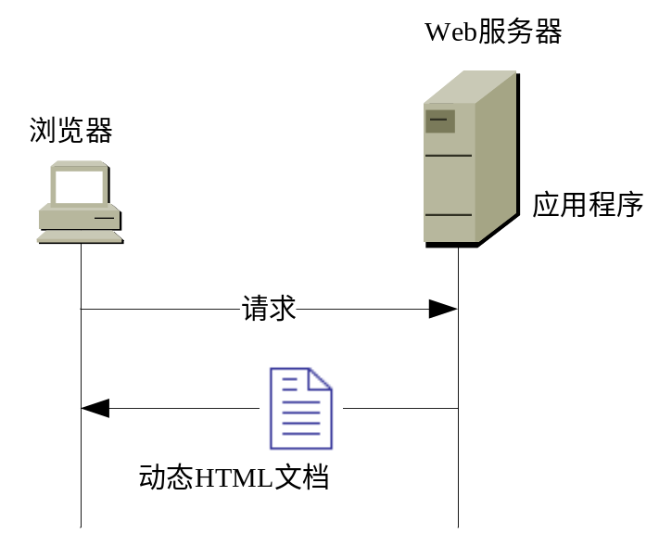
(3) 动态网页
动态网页是指网页内容是在浏览器访问Web服务器时才由应用程序动态创建。
当浏览器请求到达时，Web服务器运行另外的应用程序，并将控制转移到此应用程序，由该应用程序对浏览器发来的数据进行处理，并输出文档，Web服务器把该程序的输出作为响应传递给浏览器。

Slide 20
动态网页特点
动态网页实际上并不是独立存在于服务器上的网页文件，只有当用户请求时服务器才返回一个完整的网页；
动态网页以数据库技术为基础，可以大大减少降低网站维护的工作量；
动态网页具有良好的交互性，可以实现更丰富的功能，如用户注册、用户登录、在线调查、用户管理等。

Slide 21
1.4 Web开发技术
Web客户端技术
Web服务端技术
Web开发平台

Slide 22
1.4.1 Web客户端技术
HTML语言
Java Applets，即Java小应用程序
脚本程序
CSS(Cascading Style Sheets)，即级联样式表
CSS+DIV的布局模式
DHTML(Dynamic HTML)，即动态HTML
插件技术
AJAX技术

Slide 23
1.4.2 Web服务端技术
服务器技术
CGI(Common Gateway Interface)技术，即公共网关接口
PHP(Personal Home Page Tools)技术
ASP(Active Server Pages)技术，即活动服务器页面
ASP.NET技术
Servlet、JSP技术
XML技术
DataBase Web1.0 2.0技术

Slide 24
1.4.3 Web开发平台
网页设计与制作工具
文本编辑器
可视化网页制作软件：
  Macromedia公司(已被Adobe公司收购)的Dreamweaver
  微软公司的FrontPage
  ……

Slide 25
Web服务端开发技术
.NET平台：是一个强调多语言间交互的通用运行环境。.NET平台及ASP.NET是Web开发技术在Windows平台上的一个集大成者。
J2EE：是基于Java的解决方案，J2EE平台的三大核心技术是Servlet、JSP和EJB，为企业级应用提供支撑平台的各类应用服务软件。

Slide 26
1.5 Web开发工具简介
Dreamweaver
Visual Studio 2019

Slide 27
1.5.1 Dreamweaver
Dreamweaver具有简单易用、所见即所得、方便快速的文本编排、专业的HTML编辑、高质量的HTML生成方式和实时HTML控制以及对各种新技术的强大支持等优点，使得它成为网页制作的首选工具。
目前最新版本是CS6。
与Macromedia的另外两个产品Fireworks和Flash一起组成了一套功能强大的网页创作系统，分别覆盖了网页制作、网页图形图像处理和矢量动画这三个主要的网页创作领域。

Slide 28
Dreamweaver的版本变迁
年代 | 版本号
Macromedia时代 | Dreamweaver 1.0、Dreamweaver 2.0、Dreamweaver 2.01 Dreamweaver 3、Dreamweaver 4、Dreamweaver MX Dreamweaver MX 2004、Dreamweaver 8
Adobe时代 | DreamWeaver CS3、DreamWeaver CS4 Dreamweaver CS5、Dreamweaver CS5.5 Dreamweaver CS6

Slide 29
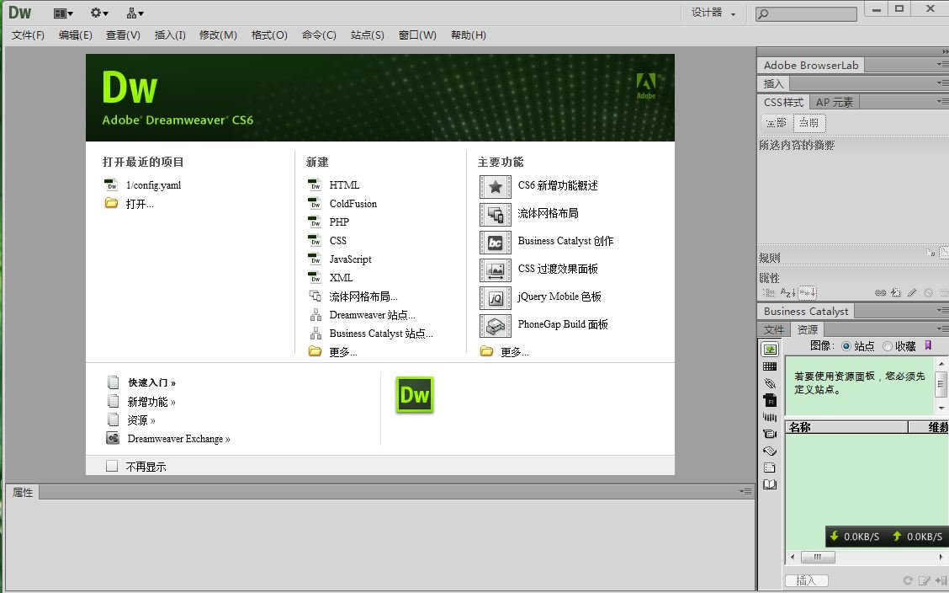
Dreamweaver CS6的主界面

Slide 30
1.5.2 Visual Studio.NET
Visual Studio.NET(简记为VS)是微软公司于2002年推出的集成开发环境，集源程序编辑、编译、链接及项目管理和程序发布等于一体，是开发ASP.NET应用程序的强大平台。
可创建Windows应用程序、Web应用程序、网络服务、智能设备应用程序等。
提供多种语言支持，包括VB.NET、C#、C++、C++.NET等。
VS先后推出了2002、2003、2005、2008、2010等多个版本，目前最新版本是VS 2012。

Slide 31
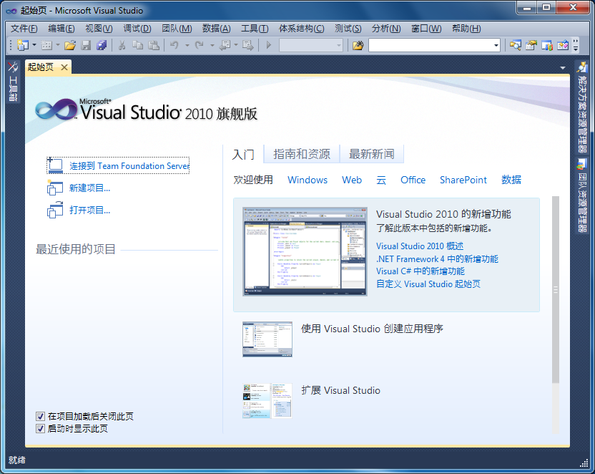
VS 2010的主界面

Slide 32
本章小结
本章主要介绍了Web的基础知识，包括：
  Web的基本概念和工作原理
  超文本标记语言HTML
  Web应用开发相关技术

